Slide 1
Técnicas visuales

Slide 2
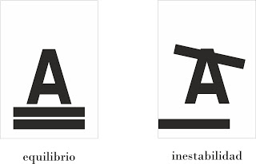
https://www.google.com/url?sa=i&url=http%3A%2F%2Fbyibarra.blogspot.com%2F2016%2F08%2Ftecnicas-visuales-utilizadas-como.html&psig=AOvVaw2nkUCz9arFIsi3nzG5U8dw&ust=1585346298372000&source=images&cd=vfe&ved=0CAIQjRxqFwoTCMjT5ruRuegCFQAAAAAdAAAAABAM

Slide 3
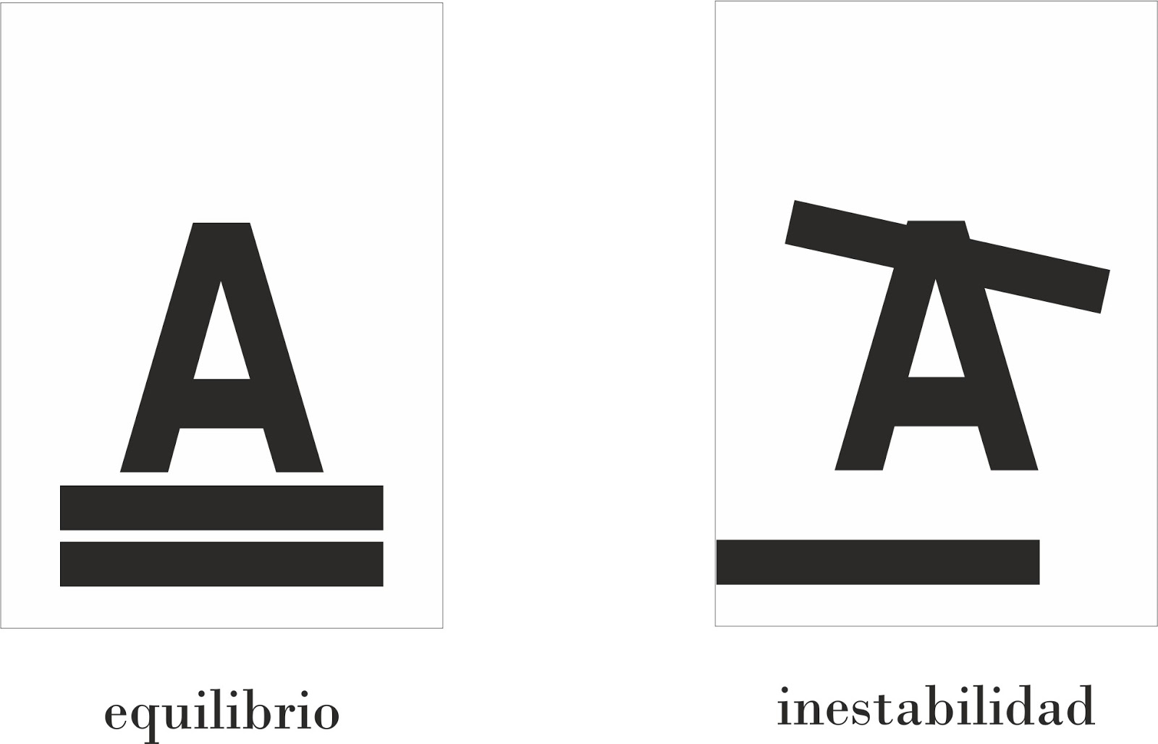
Equilibrio
Inestabilidad

Slide 4
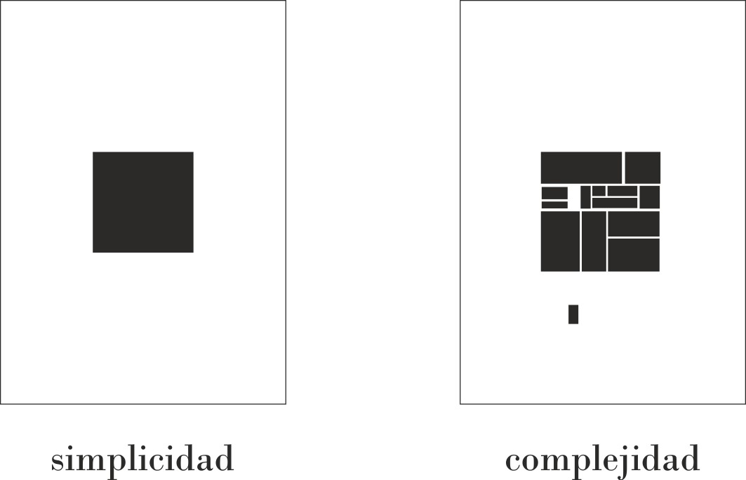
byibarra.blogspot.com/2016/08/tecnicas-visuales-utilizadas-como.html

Slide 5
Simplicidad - complejidad

Slide 6
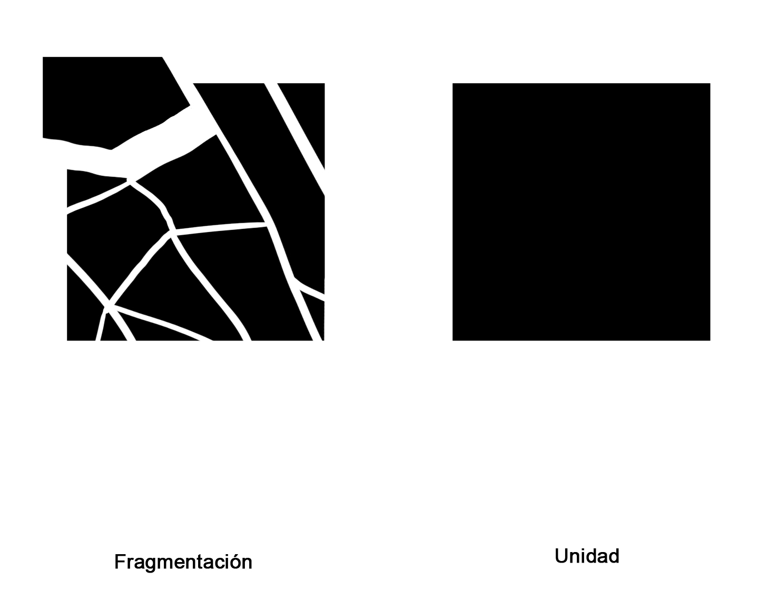
Fragmentación
Unidad

Slide 7
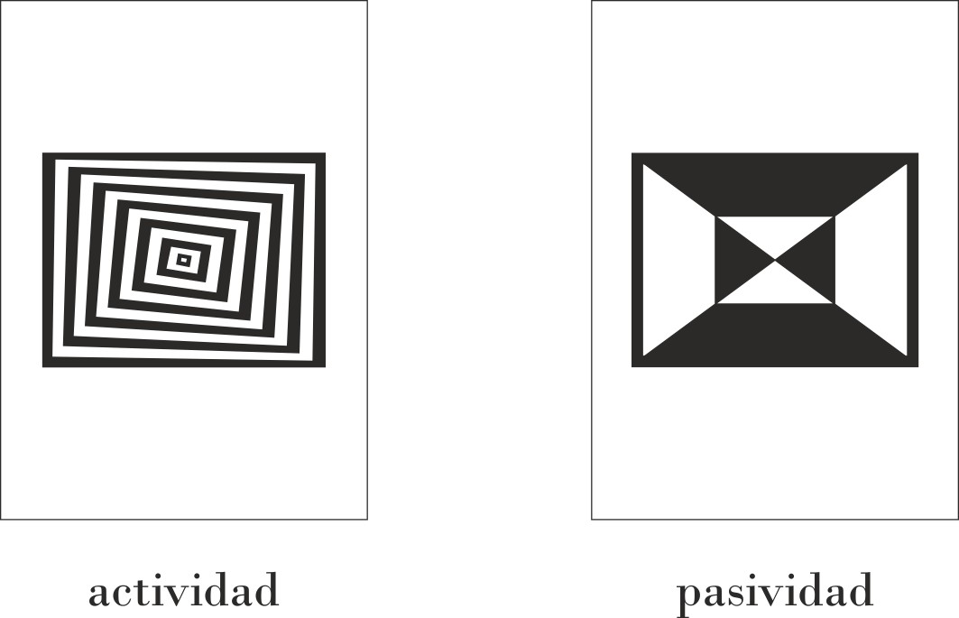

Slide 9
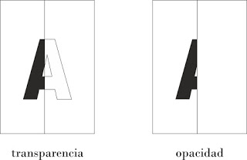

Slide 11


Slide 12
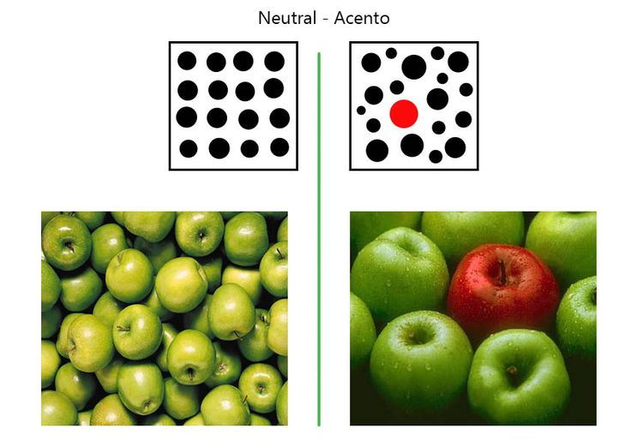

Slide 13
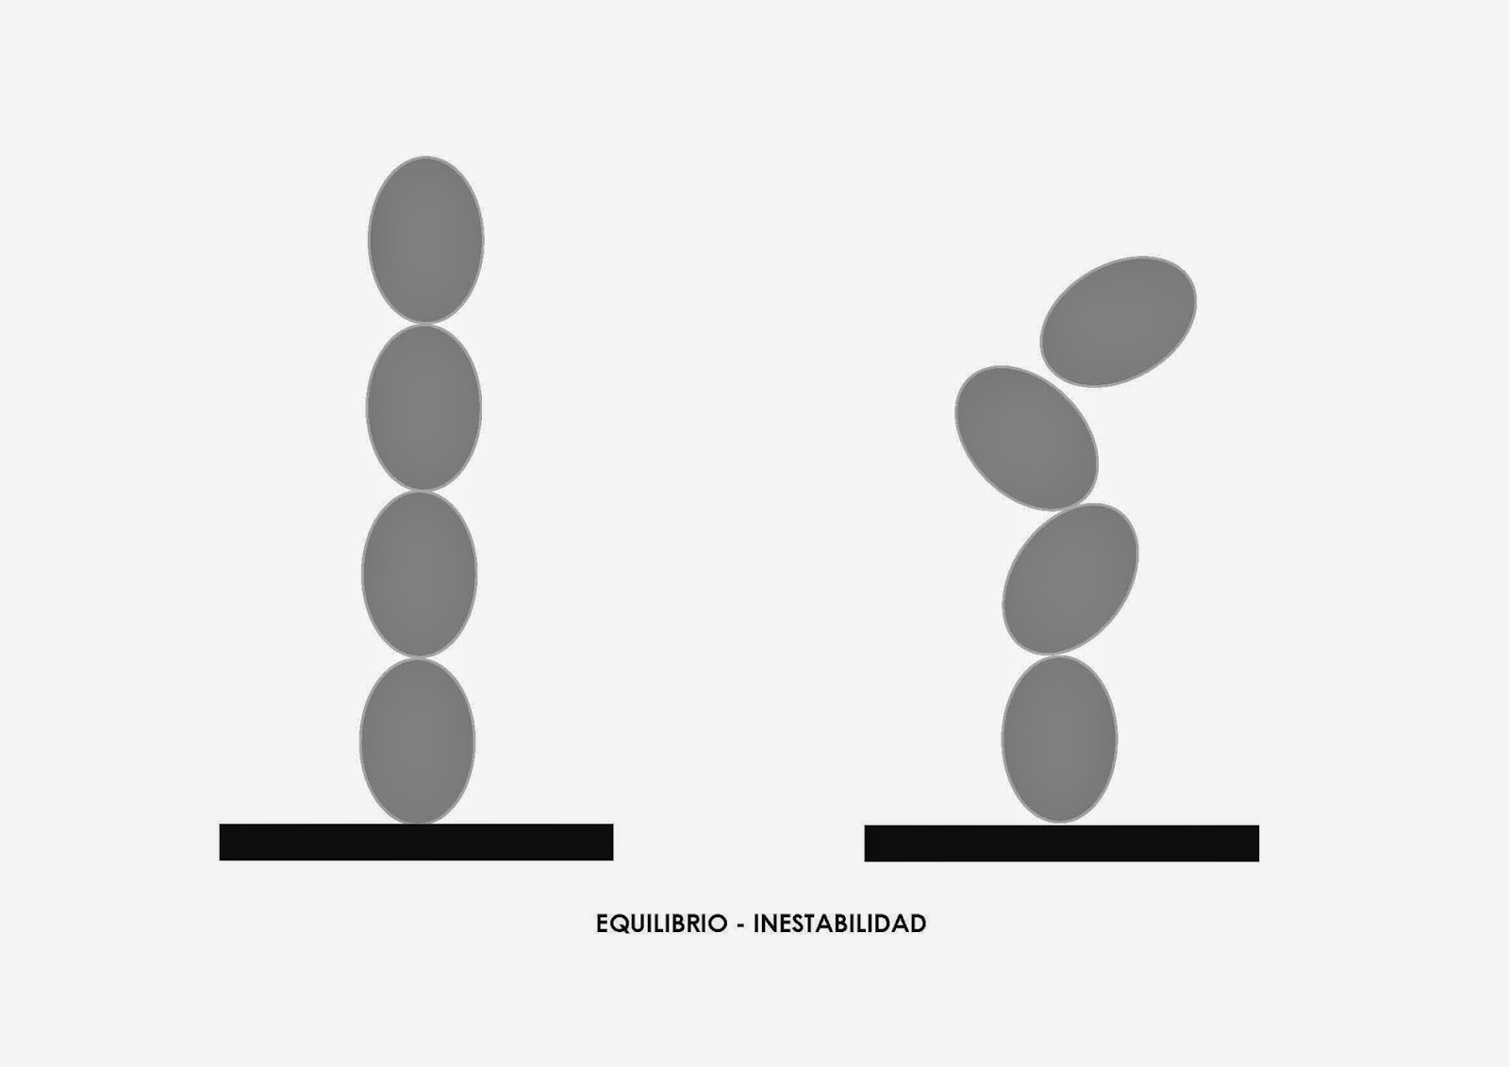

Slide 14
Equilibrio
Inestabilidad

Slide 15
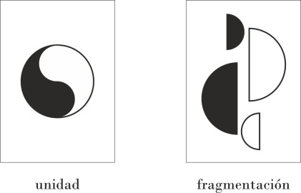
https://comunicacingrficaflaviosnchez.wordpress.com/2016/08/15/tecnicas-visuales-estrategias-de-comunicacion/

Slide 16
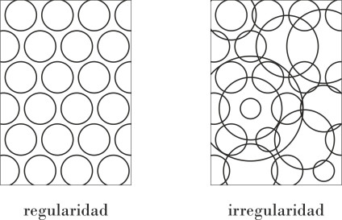

Slide 17
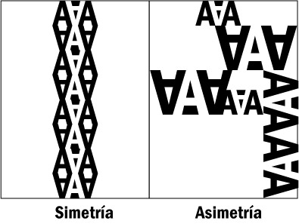

Slide 18
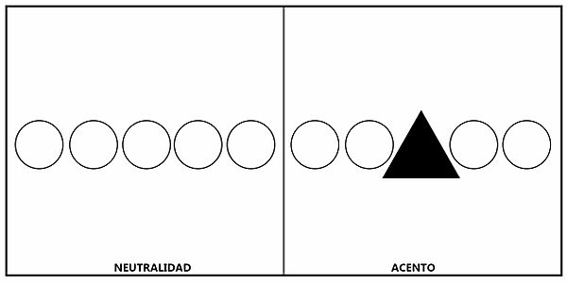

Slide 19
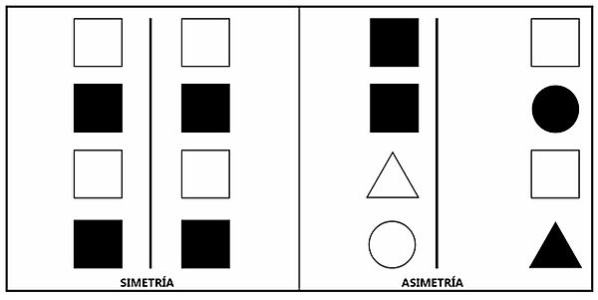

Slide 20


Slide 21
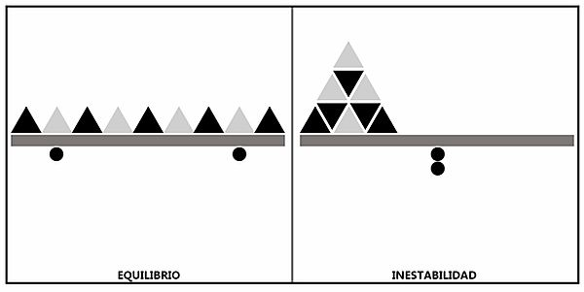
https://jfpenas.wixsite.com/formacion-ucam/blank-c298

Slide 22
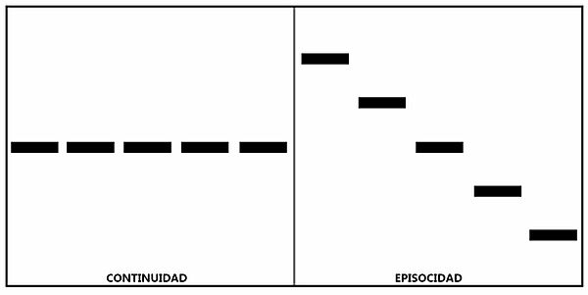
https://jfpenas.wixsite.com/formacion-ucam/blank-c298

Slide 23
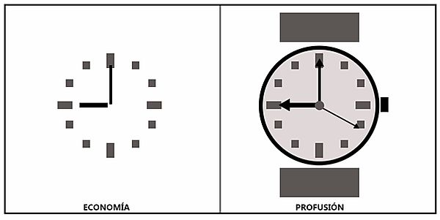

Slide 25
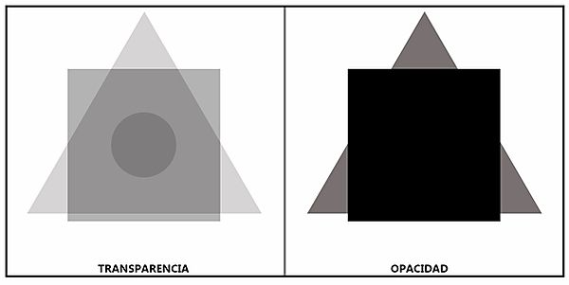

Slide 26
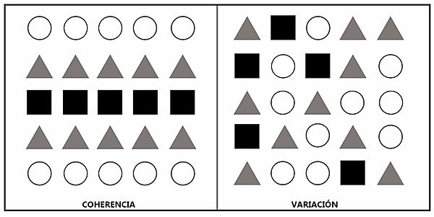

Slide 27
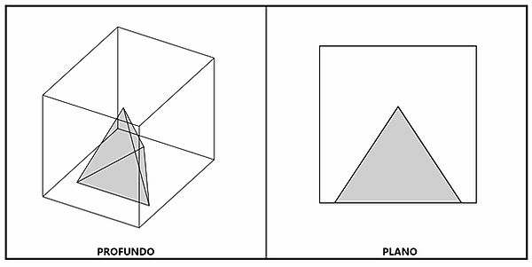

Slide 28


Slide 29
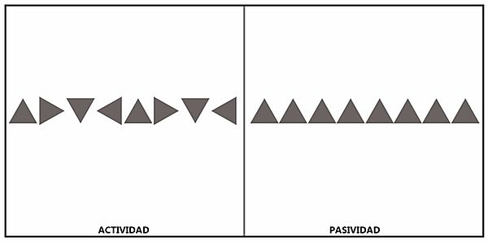

Slide 30
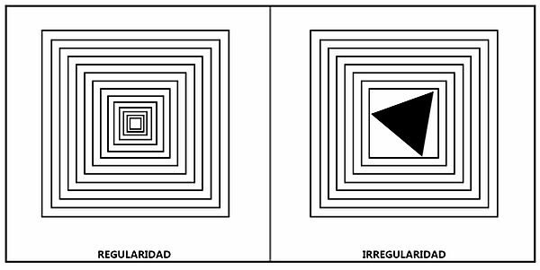

Slide 31
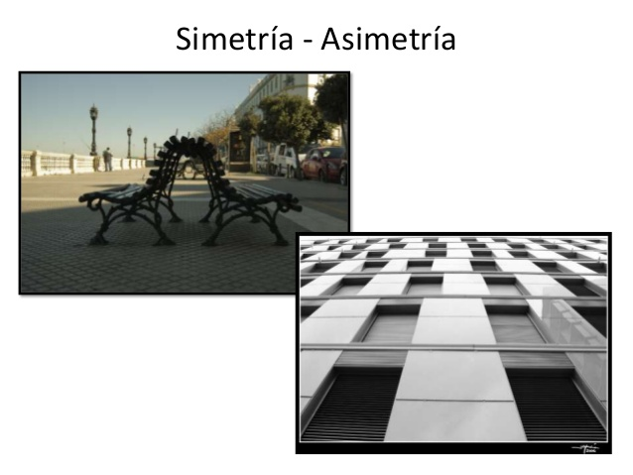
Presentación de técnicas visuales ejemplos.
https://pt.slideshare.net/nubiaeiou/tcnicas-de-comunicacin-visual/3

Slide 32
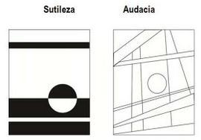

Slide 33
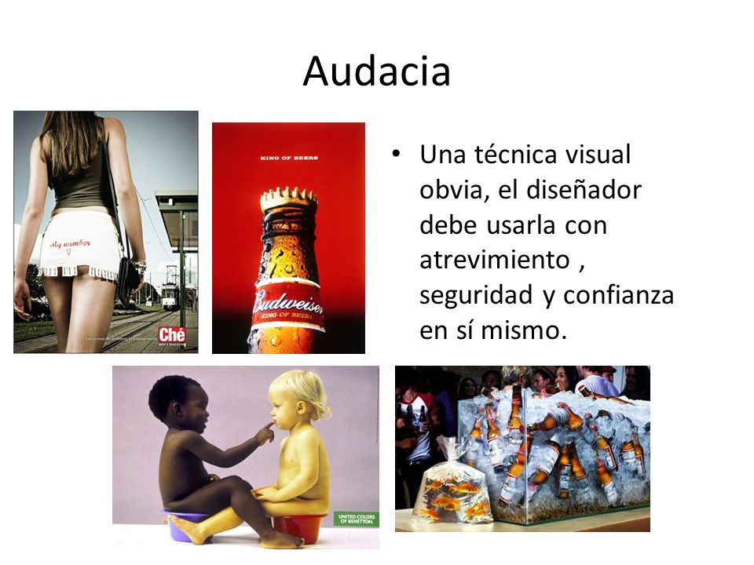
https://slideplayer.es/slide/4018477/

Slide 34

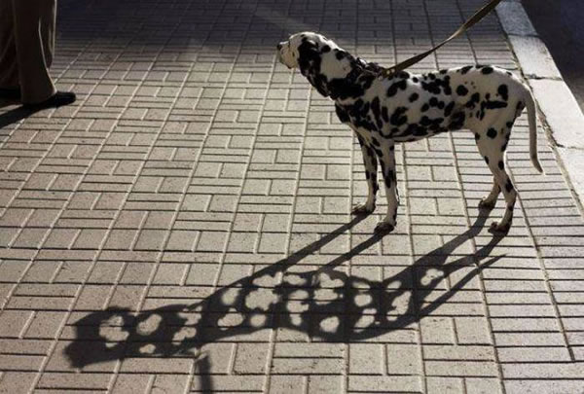
Sutileza – Audacia
Sutileza mediante esta técnica intentaríamos establecer una distinción afinada, de gran delicadeza y refinamiento, debe utilizarse muy inteligentemente para conseguir soluciones ingeniosas.
Audacia es una técnica visual obvia. Debe usarse con atrevimiento, seguridad y confianza en sí mismo pues su propósito es conseguir una visibilidad óptima.
https://patogiacomino.com/2014/04/13/lenguaje-y-sintaxis-visual-fundamentos-de-la-comunicacion-visual-parte-2-de-3/

Slide 35
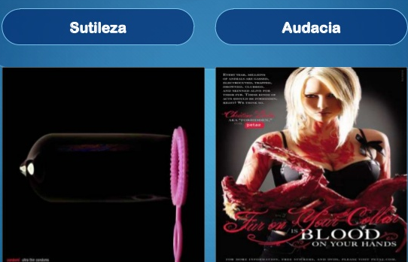
https://es.slideshare.net/CynthiaMendoza10/tecnicas-visuales-21166859

Slide 36

Sutileza

